Slide 1
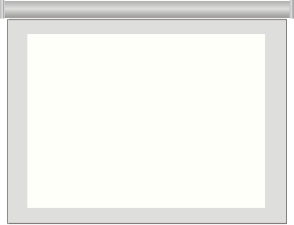


PowerPoint
上台做簡報
報告人：王小宇

Slide 2

簡報主題
切題、清楚、明瞭
以切合的主題、容易理解的文字來設計簡報。
簡報製作
生動、有趣、簡要
簡要的內容並配置適當圖示，來吸引觀眾注意，讓『簡報者』能容易的強調重點。

Slide 3


服裝儀容
穿著要合宜、整齊、清潔
上台做簡報的穿著要力求整潔，衣服不宜過緊，讓自己能輕鬆面對觀眾。
簡報儀態
心情要輕鬆、自然、大方
放鬆心情讓講話聲音放大，速度別太快或太慢，說明內容簡短扼要，口齒要清晰。

Slide 4

簡報技巧
內容有條理、工具要熟悉
簡報內容要反覆練習與排演，簡報時使用的設備也要詳加了解操作方法。
大家都來做簡報
學習勤練效果好

